Slide 1
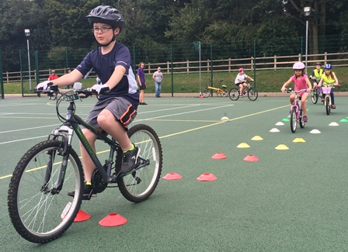
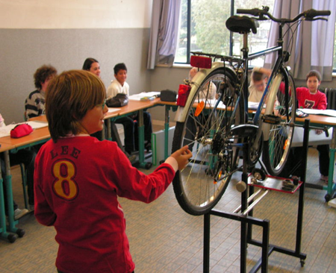
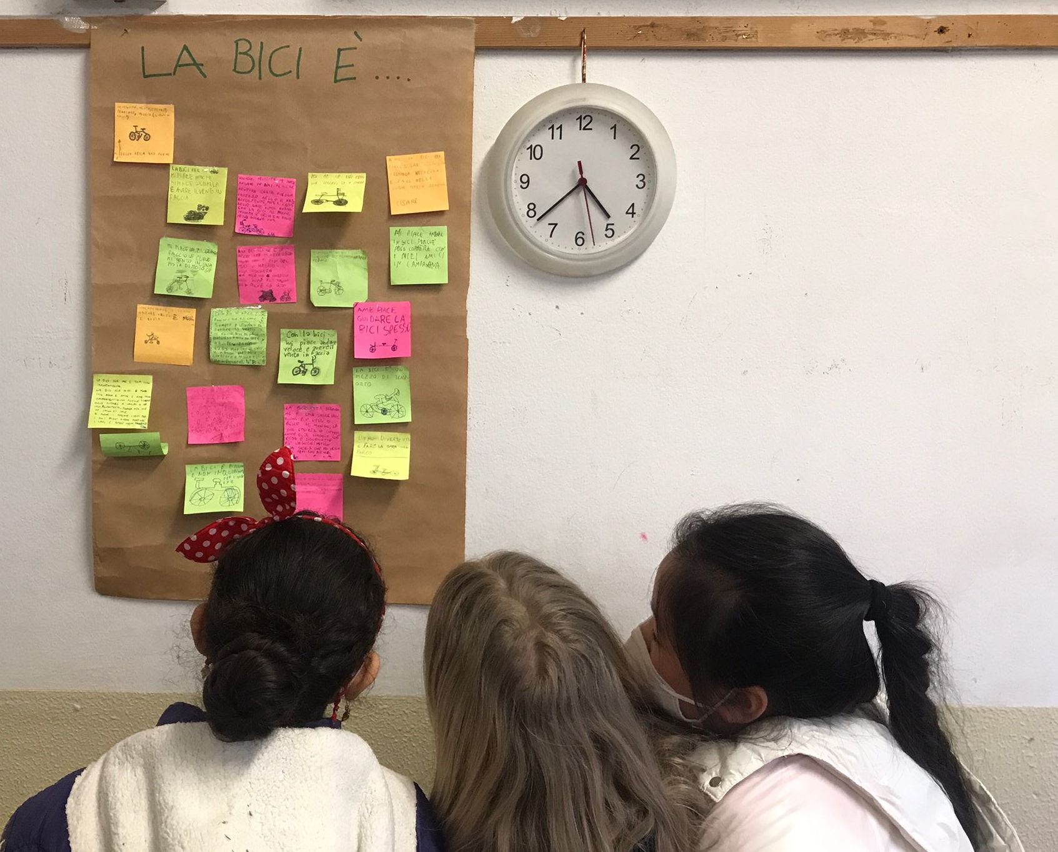
Il Comune di Milano invita i genitori delle classi delle secondarie dell’IC Ilaria Alpi aderenti al progetto DrinDrin – Scuola in bici a un incontro con una psicologa e una pediatra per riflettere insieme sui benefici fisici e psicologici
legati all‘uso quotidiano della bicicletta.
L'incontro di svolgerà
mercoledì 12 ottobre dalle 18 alle 19
nello spazio mensa di via Salerno 1.
Vi aspettiamo numerosi!

